Slide 1

行動の仕方
 | Giver | Taker | Give＆Taker
目的 | 相手のため | 自分のため | 公平さを求める
行動 | 基本Give | 基本Take Takeのために Giveもする | Give&Take
2026 update / 76

Slide 2

TakerではなくGiverになろう。
2026 update / 77

Slide 3

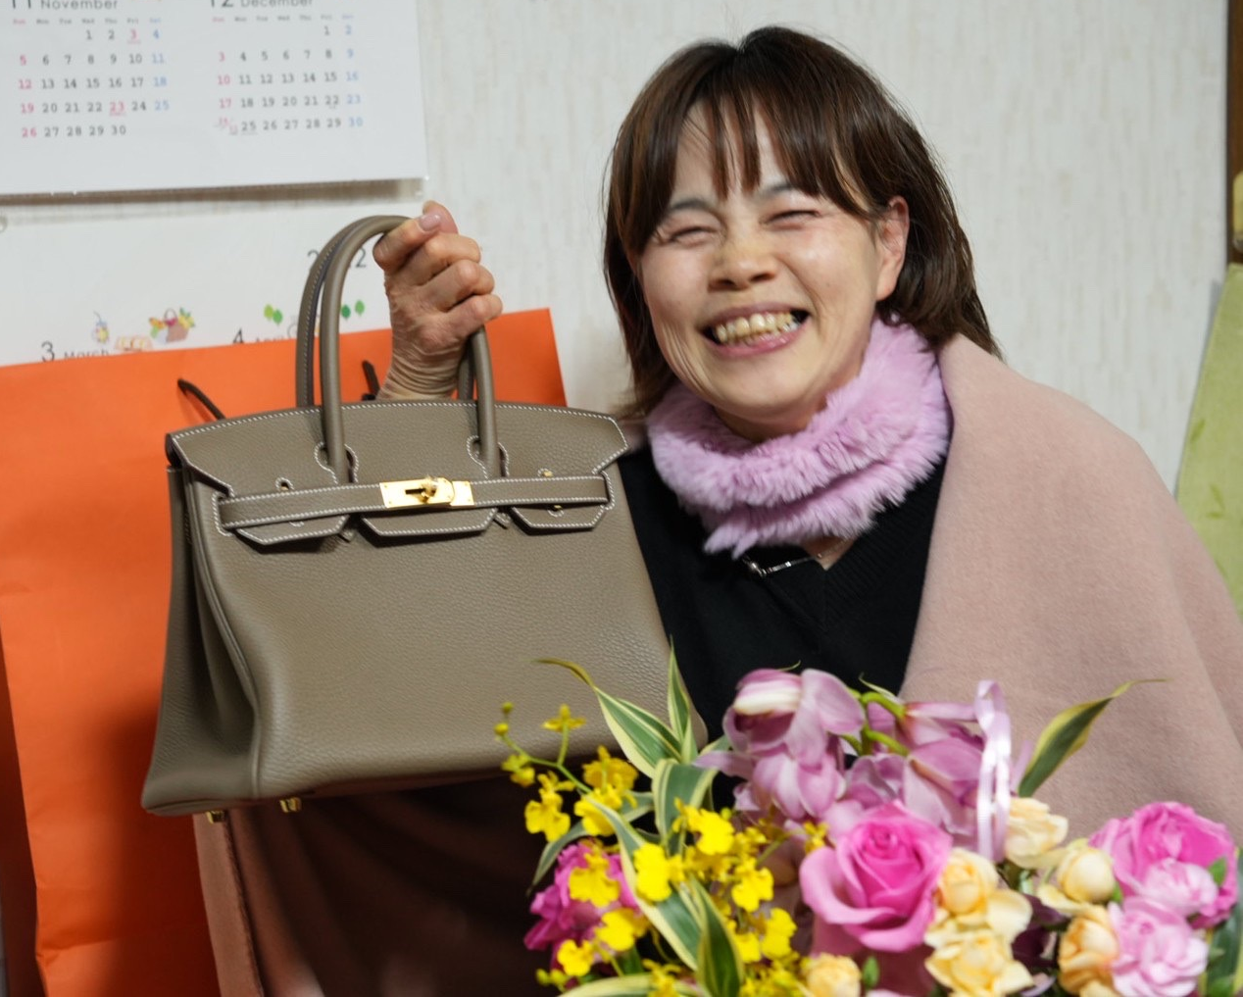
母親にエルメスバーキン
プレゼントできました
2026 update / 78
Notes:
80分

Slide 4
①自己紹介・会社紹介
目
次
②会社員・経営者・複業人材の違い
③2026年にも通用するキャリアの作り方 ・
・やって良かったこと
・やらないほうがいいこと
④20代で実践すべき習慣・学び・お金のこと
⑤目標・夢を叶える。の過程を実践
2026 update / 79
Notes:
７５分

Slide 5

まず、何をすればいいのか
2026 update / 80

Slide 6

ビジョン・ミッションを掲げる
2026 update / 81

Slide 7


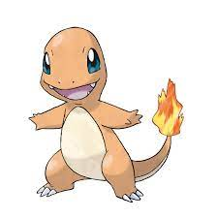
ただ、経験値が低いと何も想像できない
2026 update / 82

Slide 8
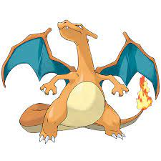
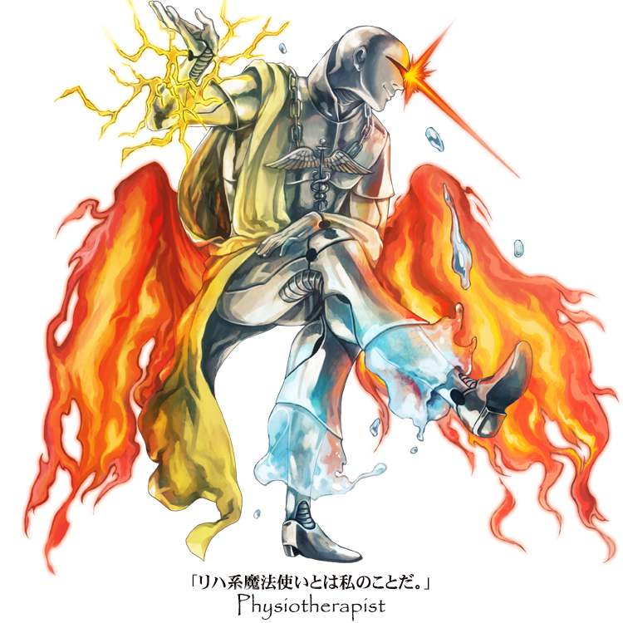
レベルを上げてから考えても遅くはない。
とりあえず経験を積んでレベルを上げよう！
2026 update / 83

Slide 9

夢ノート・ビジョンボードを作る
2026 update / 84

Slide 10
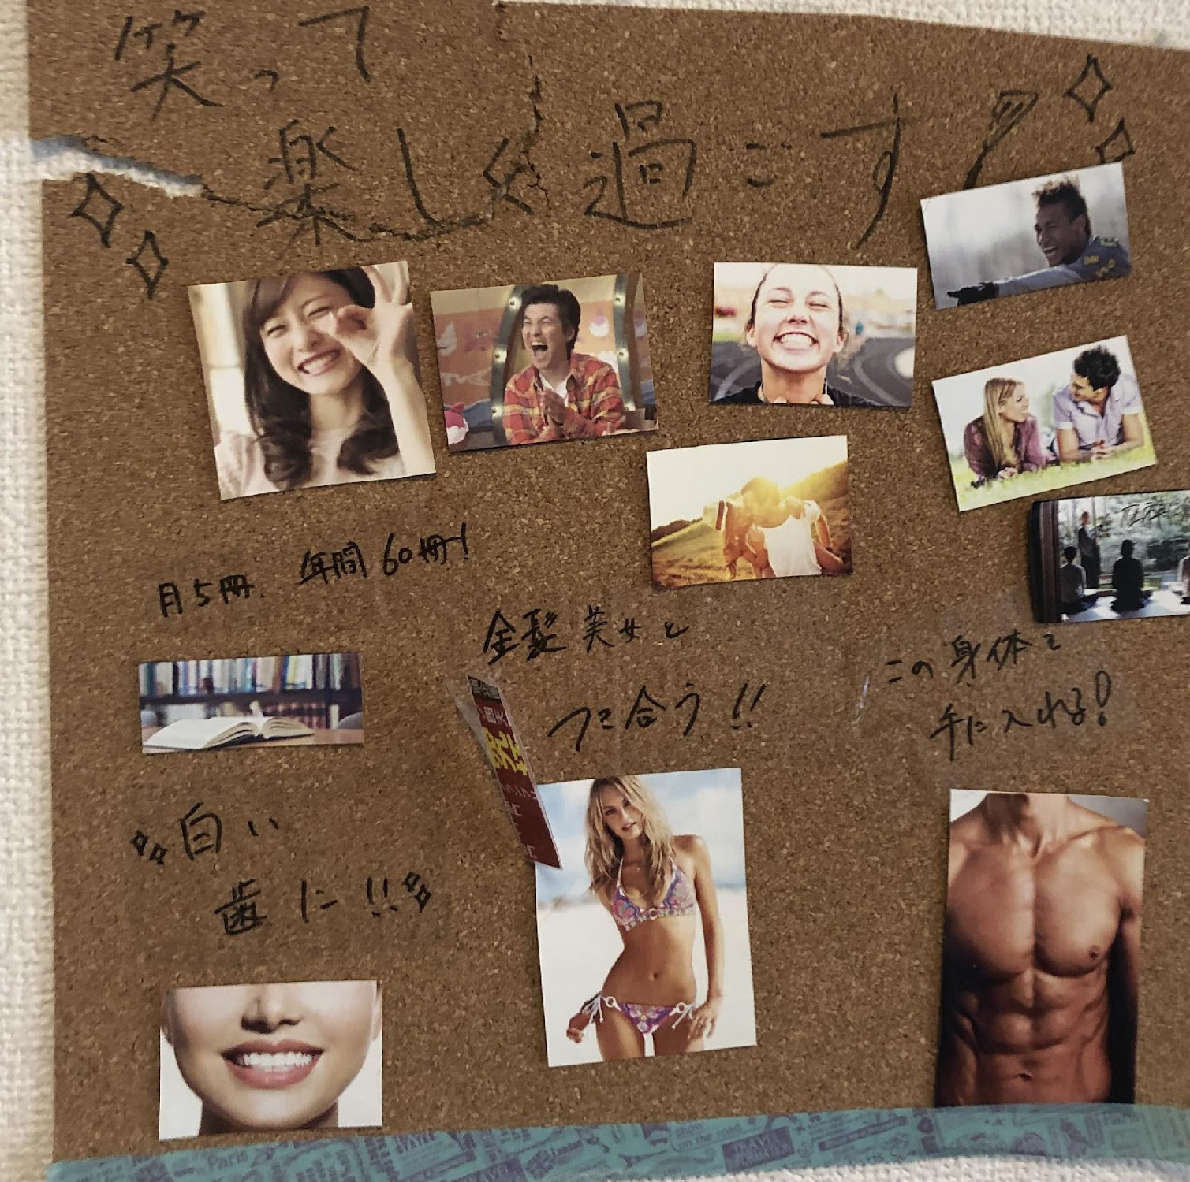
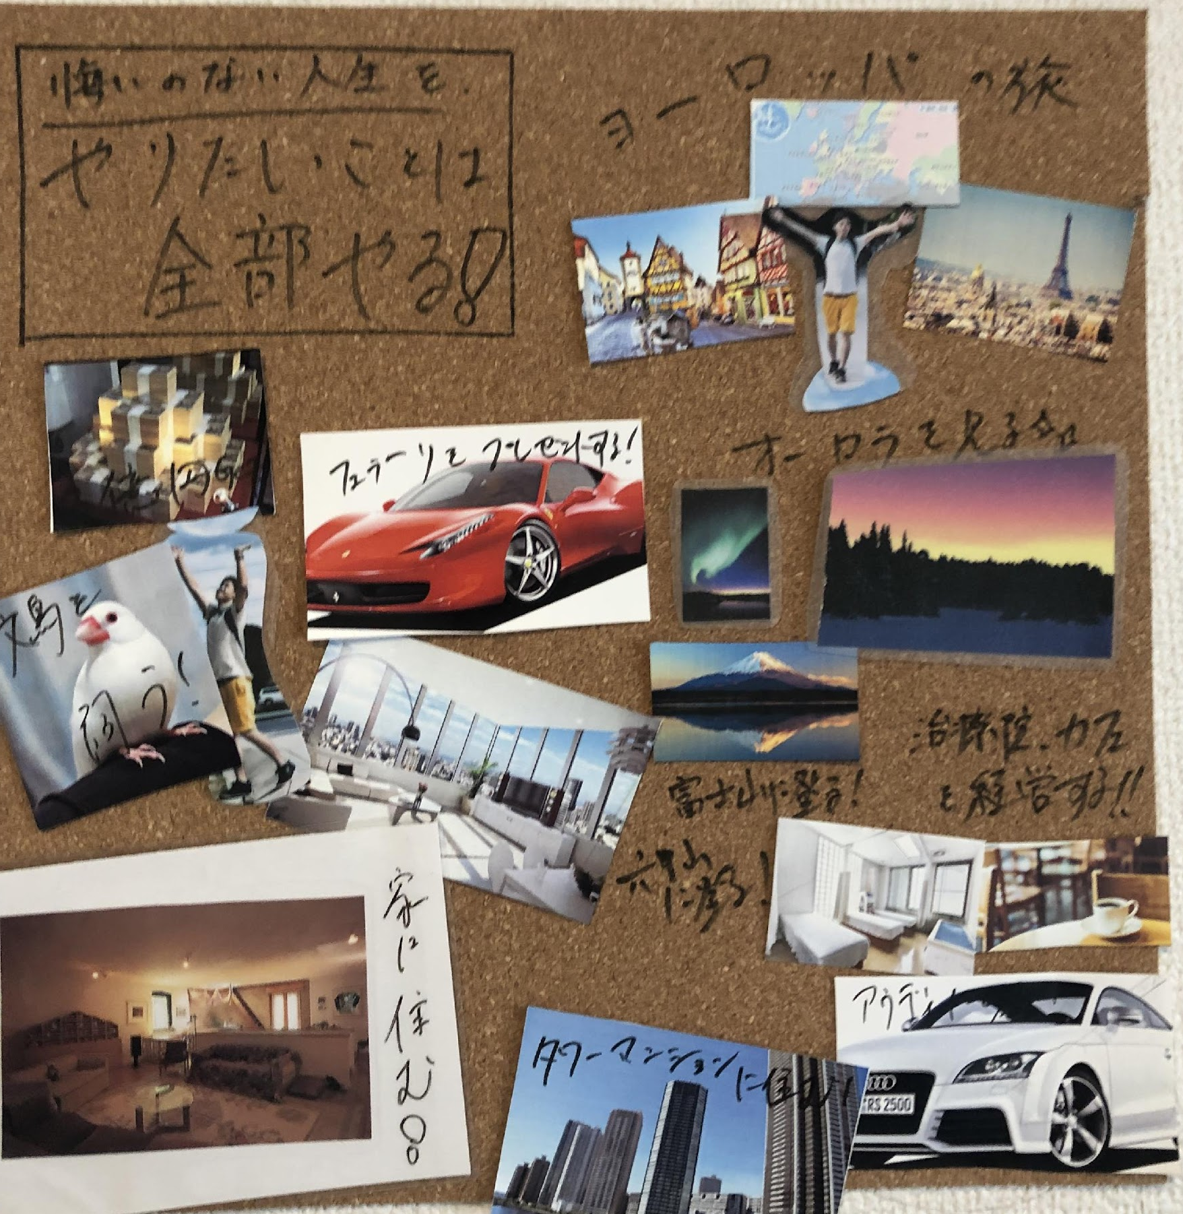
2026 update / 85

Slide 11

2026 update / 86

Slide 12
10年以内に達成したい目標や夢を
無理やりでも100個書き出す
2026 update / 87

Slide 13

ペンとノートを出してください
2026 update / 88

Slide 14

10分あげます
2026 update / 89

Slide 15
今から書けるだけ書き出してみよう
2026 update / 90

